Slide 1

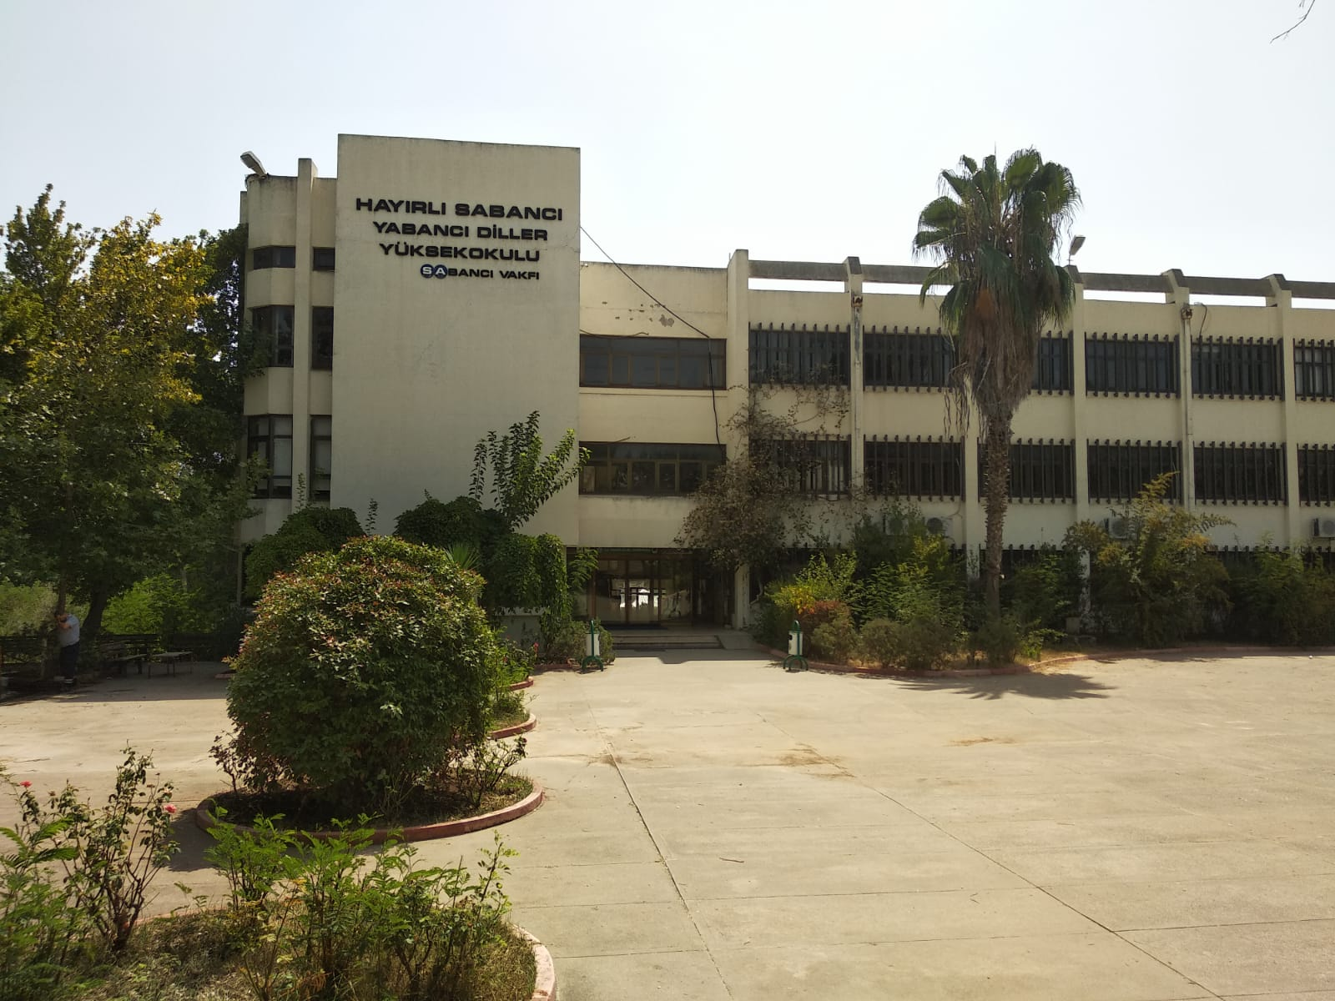



Ç.Ü. Yabancı Diller Yüksekokulu
Yabancı Diller Yüksekokulu

Slide 2
Amaç
Çukurova Üniversitesi Yabancı Diller Yüksekokulu öğrencilerde öncelikle yabancı dilin eğitim-öğretim sürecindeki önemine ilişkin farkındalık yaratmayı amaçlamaktadır. YADYO, nitelikli bir yabancı dil eğitim programı yürüterek öğrencilerin, mesleki yaşamlarında, akademik çalışmalarını sürdürmede, hedef dilin iletişim aracı olarak kullanıldığı farklı çevrelerde kendilerini ifade edebilmelerine, yabancı dil bilgi ve becerilerini geliştirmelerine ve bağımsız olarak dil öğrenmelerine olanak sağlayacak stratejileri kazandırmayı hedeflemektedir.
Yabancı Diller Yüksekokulu

Slide 3
Akademik Kadro
YADYO, alanında uzman akademik kadrosuyla üniversitemize ve ülkemize katkı sunmaya devam etmektedir.
Toplam Öğretim Elemanı Sayısı: 57
1 Profesör | 2 Dr. Öğr. Üyesi | 15 Öğr. Gör. Dr. | 39 Öğr. Gör.
Yabancı Diller Yüksekokulu

Slide 4
İşleyiş
ZORUNLU HAZIRLIK
Eğitim Fakültesi | İktisadi ve İdari Bilimler Fakültesi | Mühendislik Fakültesi | Fen-Edebiyat Fakültesi | Sağlık Bilimleri Fakültesi
İngilizce Öğretmenliği | Ekonometri | Bilgisayar Müh. | Yapay Zeka ve Makine Öğrenmesi | Beslenme ve Diyetetik
 | İktisat | Gıda Müh. (%30 İngilizce)
 | İşletme | Elektrik Elektronik Müh.
 | Siyaset Bilimi ve Uluslararası İlişkiler | Makine Müh.
Yabancı Diller Yüksekokulu

Slide 5
İşleyiş
Çukurova Üniversitesi Yabancı Diller Yüksekokulunda Zorunlu İngilizce Hazırlık eğitimi verilmektedir. Eğitim Fakültesi İngilizce Öğretmenliği bölümünün dışında kalan zorunlu hazırlık programları (Almanca Öğretmenliği, Fransızca Öğretmenliği) Eğitim Fakültesi bünyesinde verilmektedir. Aynı şekilde Zorunlu Arapça Hazırlık Eğitimi İlahiyat Fakültesi tarafından verilmektedir.
Yabancı Diller Yüksekokulu

Slide 6
İşleyiş
Her akademik yılın başında Çukurova Üniversitesine bağlı tamamen İngilizce eğitim yapan programlar ile zorunlu ve seçmeli derslerin en az %30’unun İngilizce yapıldığı lisans programlarına yeni kayıt yaptıran öğrenciler İngilizce Düzey Belirleme Sınavına girmelidirler. 8 Eylül 2025 tarihinde yapılacak olan Düzey belirleme sınavından 100 tam puan üzerinden en az 60 puan alan öğrenciler İngilizce Yeterlik sınavına girmeye hak kazanmışlardır.
09-12 Eylül 2025 tarihinde yapılan YADYO İngilizce Yeterlik sınavından İngilizce Öğretmenliği öğrencileri için 80 ve üzeri diğer zorunlu hazırlık öğrencileri için 60 ve üzeri puan alan veya yönergemizdeki muafiyet koşullarını sağlayan öğrenciler bölümlerine geçmeye hak kazanmışlardır.
Yabancı Diller Yüksekokulu

Slide 7
İşleyiş
YADYO İngilizce Hazırlık Programında, Avrupa Konseyinin “Ortak Avrupa Dil Referans Çerçevesi” ölçütlerinde tüm seviyelerde haftalık en az 20 saat yoğun yabancı dil eğitimi verilmektedir.
YADYO İngilizce Hazırlık Programında bir eğitim-öğretim yılı, dört modülden oluşur. Her modül, modül sonu çıkış sınav haftaları hariç olmak üzere en az 8 (Sekiz) haftadan oluşur.
YADYO Düzey Belirleme Sınavı sonuçlarına göre öğrenciler A1 -Temel-, A2 -Orta Altı-, B1 -Orta- ve B1+ -İleri Orta- olmak üzere toplam 4 (Dört) Düzeyde İngilizce hazırlık eğitimine başlar.
YADYO’da dersler 30 derslikte ses ve görüntü aktarabilen projeksiyon cihazlarıyla kitapların dijital içeriklerinden yararlanılarak yapılmaktadır.
Zorunlu hazırlık yükümlülüğü olan öğrencilerin 2 yıl içerisinde muafiyet koşullarından birini yerine getirerek veya YADYO İngilizce Yeterlik Sınavını geçerek bölümlerine geçmeleri gerekmektedir.
Yabancı Diller Yüksekokulu

Slide 8
İşleyiş*
YADYO yoğun yabancı dil eğitimi içeren Hazırlık programının yanı sıra Fakülte ve Yüksekokulların Ortak Zorunlu Yabancı Dil derslerini(UIN 101-102) de yürütmektedir. Ortak Zorunlu Yabancı Dil Muafiyet Sınavı 15 Ekim 2025 tarihinde yapılacaktır. Sınava girmek isteyen öğrenciler 8 Ekim 2025 tarihine kadar kayıtlarını ÇÜBİS üzerinden yapacaklardır. 50 sorudan oluşan çoktan seçmeli sınav A1 düzeyinde olup CC ve üzeri not alan öğrenciler başarılı sayılacaklardır. Sınava kayıt yaptırmayan öğrenciler sınava giremeyeceklerdir. Öğrenciler muafiyet sınav sonucunu aynı şekilde ÇÜBİS üzerinden öğreneceklerdir.
Yabancı Diller Yüksekokulu

Slide 9
Çalışmalar *
YADYO, üniversitemizin ERASMUS İngilizce Dil Sınavının hazırlanması ve uygulanmasında üniversitemiz adına önemli görevler üstlenmektedir.
Döner Sermaye kursları kapsamında farklı dillerin öğretilmesine yönelik dil kurslarından ilgili çalışmalar devam etmektedir.
Yabancı Diller Yüksekokulu

Slide 10
Çalışmalar*
YADYO öğrenci ve öğretim elemanlarının hazırladıkları SoFL Online Dergisi yayın hayatına başlamıştır. Şu ana kadar 13 sayısı yayınlanan dergiye yadyo.cu.edu.tr adresinden ulaşılabilmektedir.
YADYO tarafından dördüncüsü düzenlenecek olan uluslararası ‘Herkes için Dil’ (SoFL First International Language-For-All Conference) kongresi 16-17 Ekim 2025 tarihlerinde Hasan Kalyoncu Üniversitesi ile yapılan protokol gereği Hasan Kalyoncu Üniversitesinde gerçekleştirilecektir.
Yabancı Diller Yüksekokulu

Slide 11
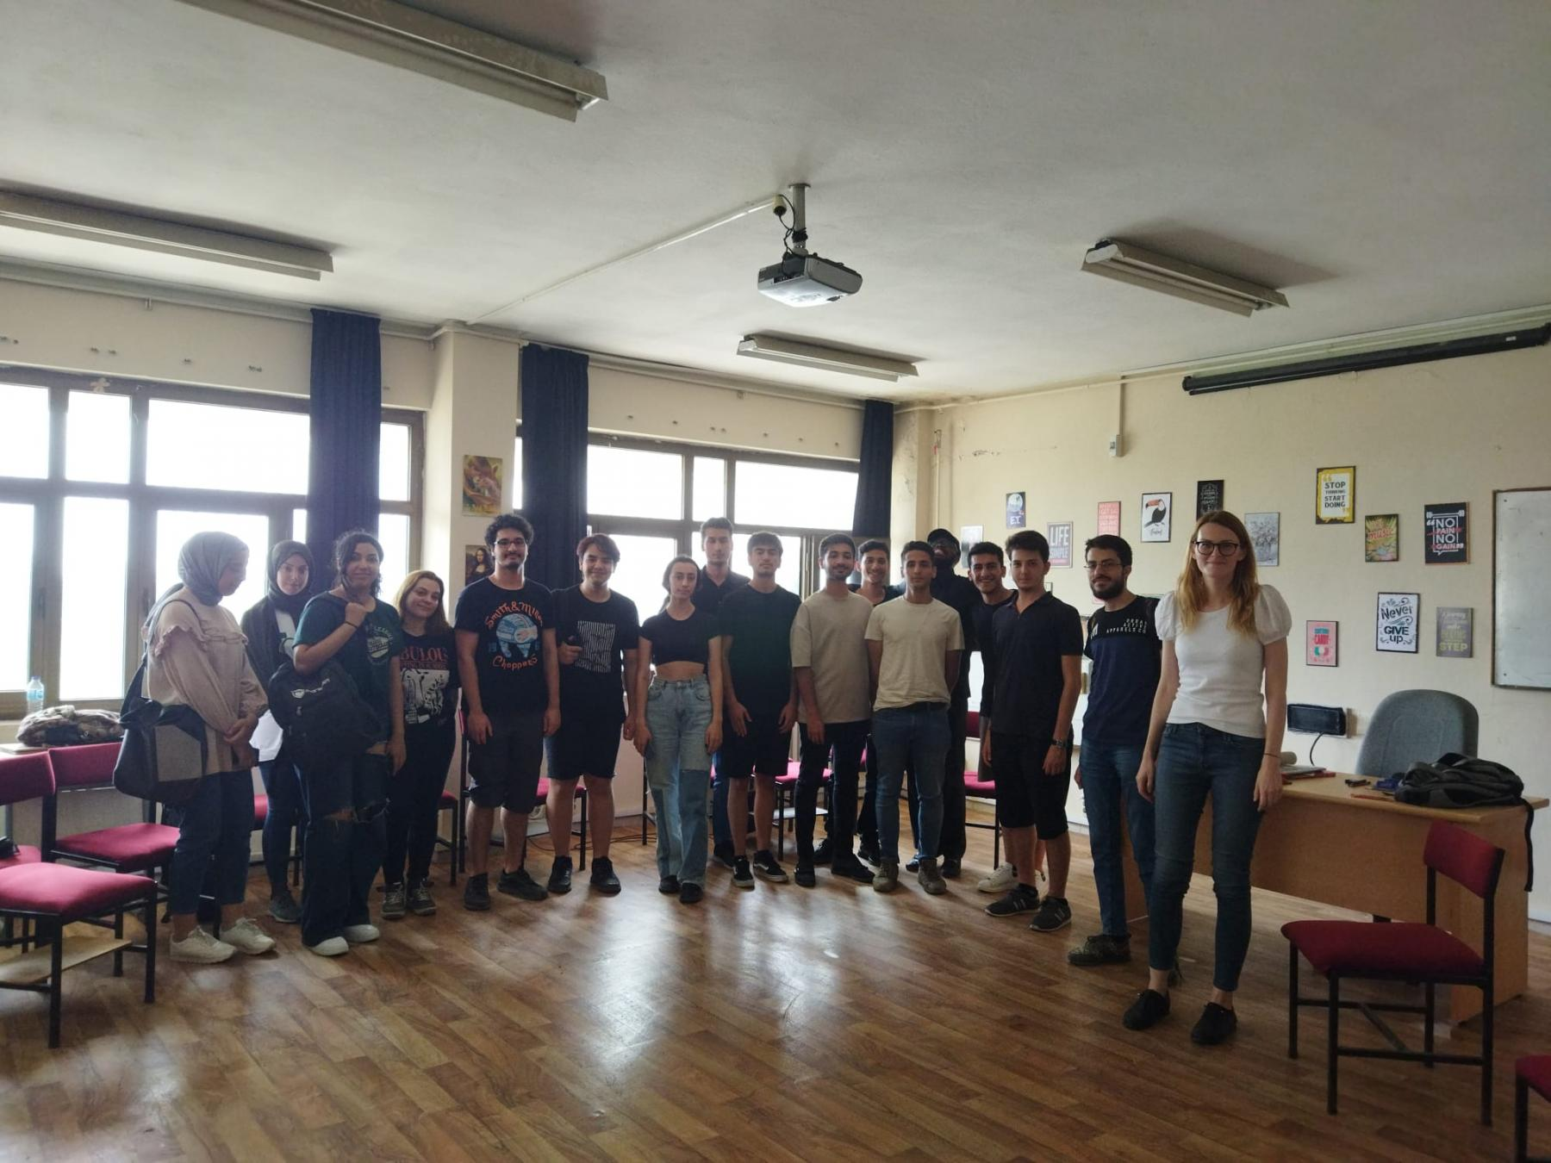
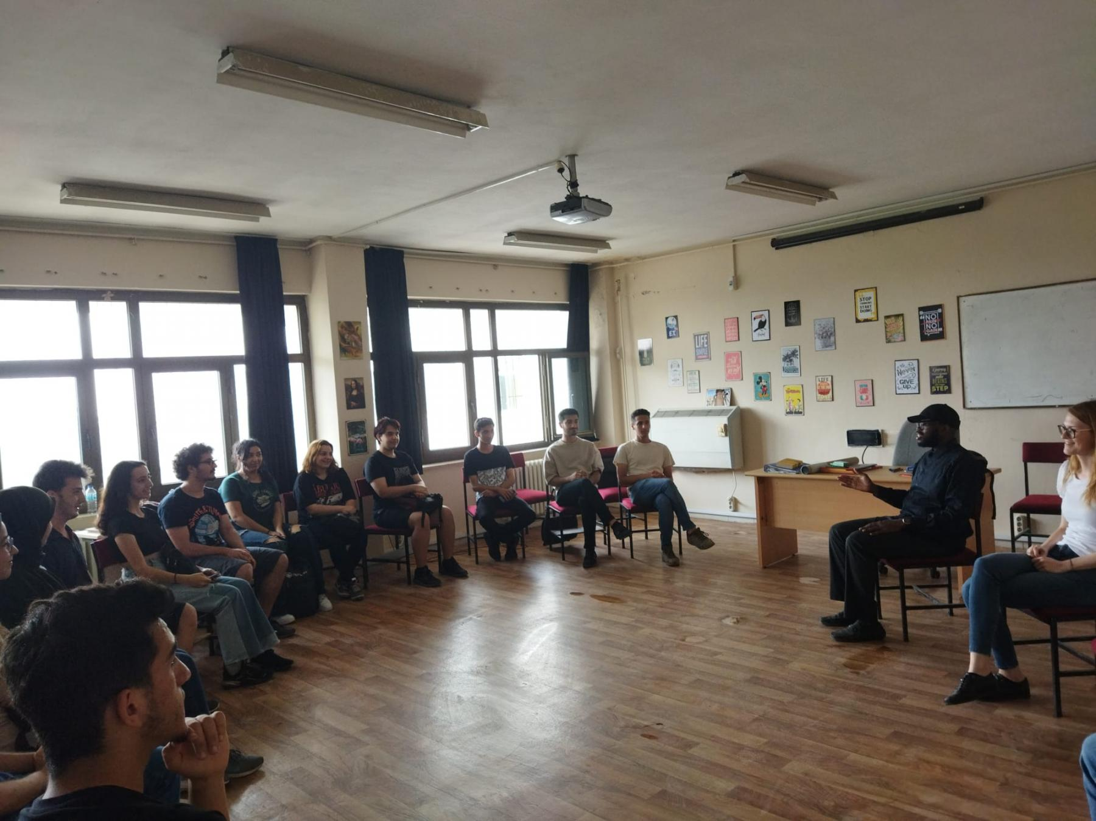
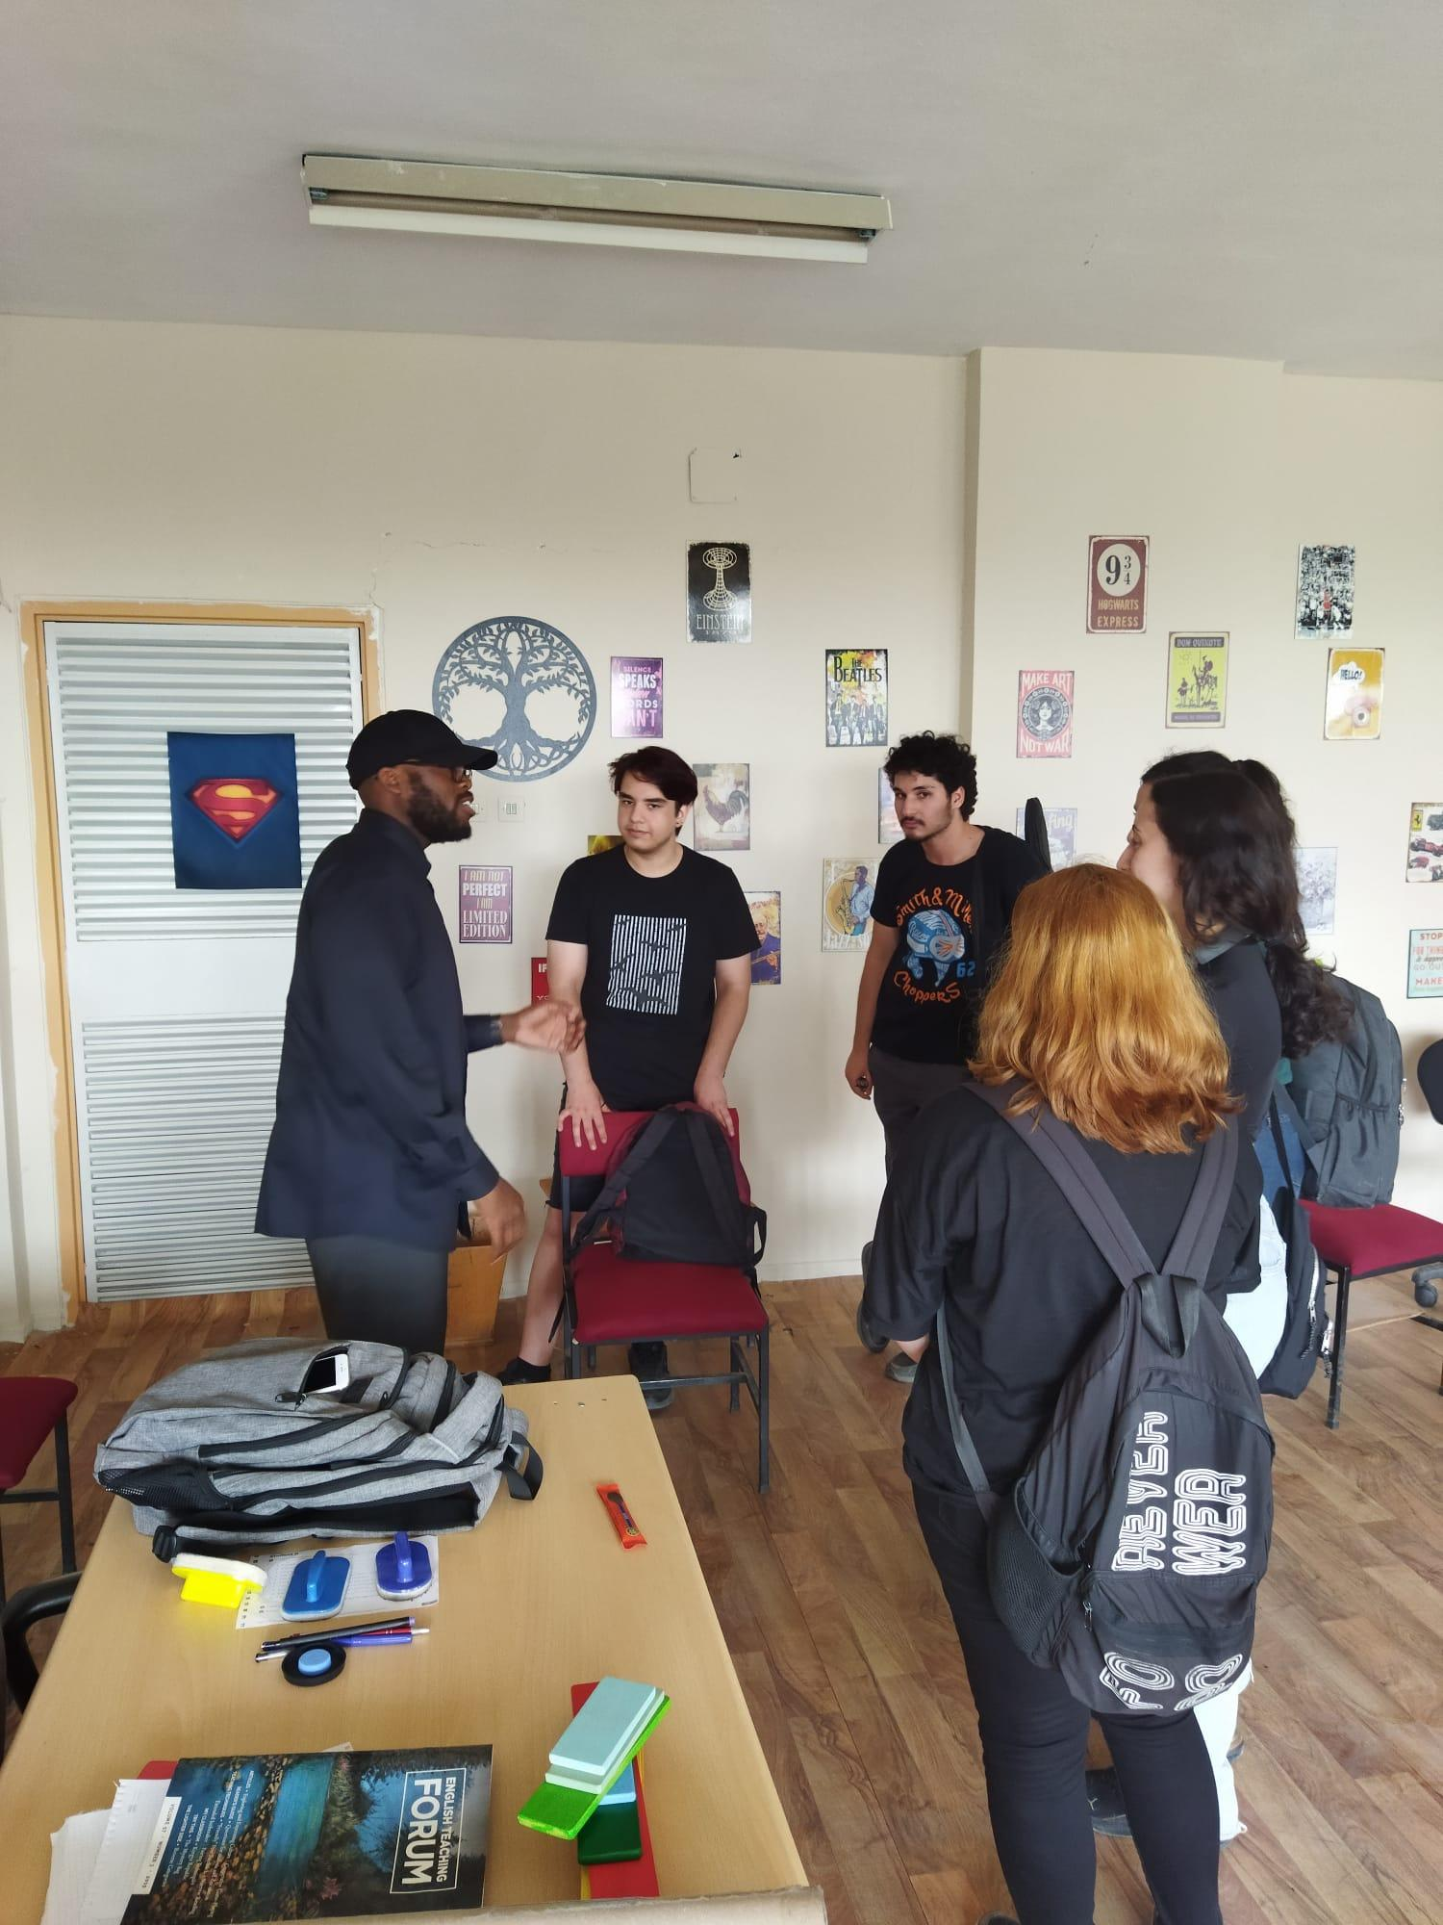
Etkinliklerimiz-Konuşma ve Drama Kulübü
Konuşma Kulübü, öğrencilerin hedef dilde konuşma ve dinlediğini anlama gibi dil yeterliliklerini,iletişim becerilerini güncel olayları gözlemleyerek ve tartışarak geliştirmeyi hedeflemektedir. Her hafta belirli saatlerde gerçekleşen kulüpte, çeşitli konuşma aktivitelerine yer verilmektedir. Konuşma Kulübü, öğrencilerimiz için yabancı dilde akıcı konuşma yeteneğini geliştirmek, aynı zamanda kelime dağarcığını genişletmeyi amaçlamaktadır.

Slide 12
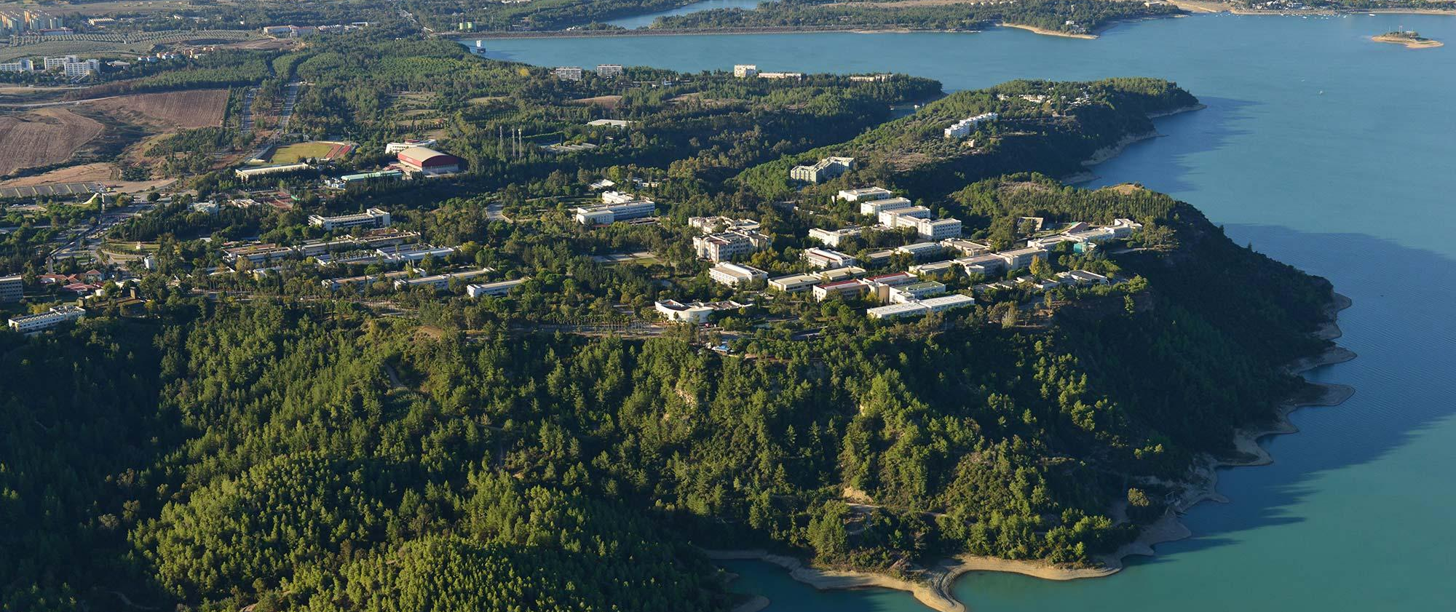
Dinlediğiniz için teşekkür ederim…

